Slide 1
Gapminder in njegov didaktični potencial
mag. Mojca Suban Ambrož
Zavod RS za šolstvo, OE Novo mesto
mojca.suban@zrss.si

Slide 2
Predstavitev orodja
  lažje in učinkovito proučevanje odnosov med podatki, ki so praviloma obsežni in posledično nepregledni (dinamični razsevni prikazi).
http://www.gapminder.org/
Primer 1
Primer 2

Slide 3
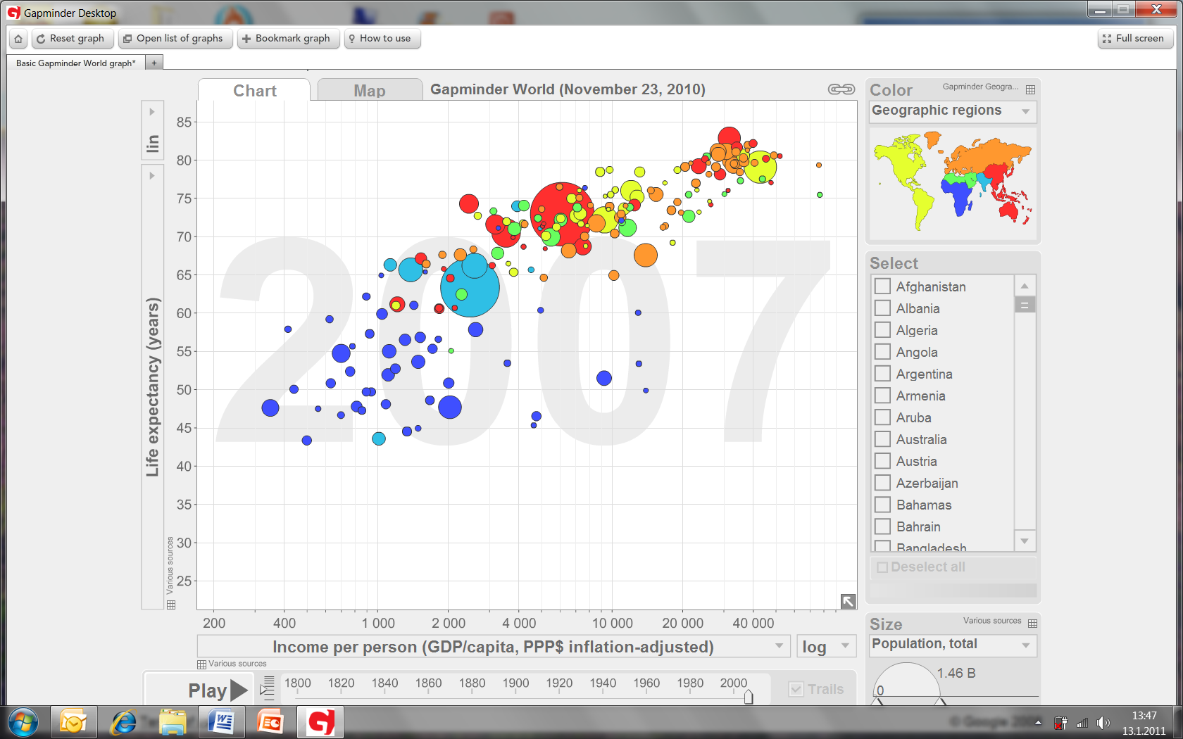
Pogled
Barva
Os y
Skala
Izbiranje držav
Država
Viri
Brisanje izbora
Motnost
Hitrost
Povečava
Indikator velikosti
Krmiljenje
Čas
Sled
Velikost kroga
Free material from gapminder.desktop

Slide 4
Za os x je možna izbira spremenljivke med naslednjimi 16-imi področji:
Število otrok na žensko (Children per woman-total fertility)
Izpusti Co₂ (CO2 emissions-tonnes per person)
Prihodek na osebo (Income per person-GDP/capita, PPP$ inflation adjusted)
Umrljivost otrok (Child mortality-years)
Ekonomija (Economy)
Družba (Society)
Izobraževanje (Education)
Energija (Energy)
Okolje (Environment)
Zdravje (Health)
Infrastruktura (Infrastructure)
Prebivalstvo (Population)
Delo (Work)
Za napredne uporabnike (For advanced users)
Čas (Time)

Slide 5
Predstavitev možnosti izdelave lastnega dinamičnega razsevnega prikaza
http://www.google.si/

Slide 6
Uporaba pri pouku je lahko raznovrstna:
-kot učiteljeva demonstracija in podkrepitev dejstev, kot izhodišče za kritično razpravo in posledično razvijanje zmožnosti za utemeljevanje učenčevih/dijakovih trditev ter zmožnosti za razvijanje kritičnega mišljenja, kot izhodišče za projektno/raziskovalno nalogo (npr. Ali je res, da je…? ).
-po drugi strani pa po vzoru Gapminder grafov učitelj/učenec/dijak lahko izdela lastno predstavitev, ki jo vključi v domače delo, projektno ali raziskovalno nalogo pri medpredmetnem povezovanju.

